Slide 1
Equazione della retta tangente al grafico di una funzione derivabile

Slide 2
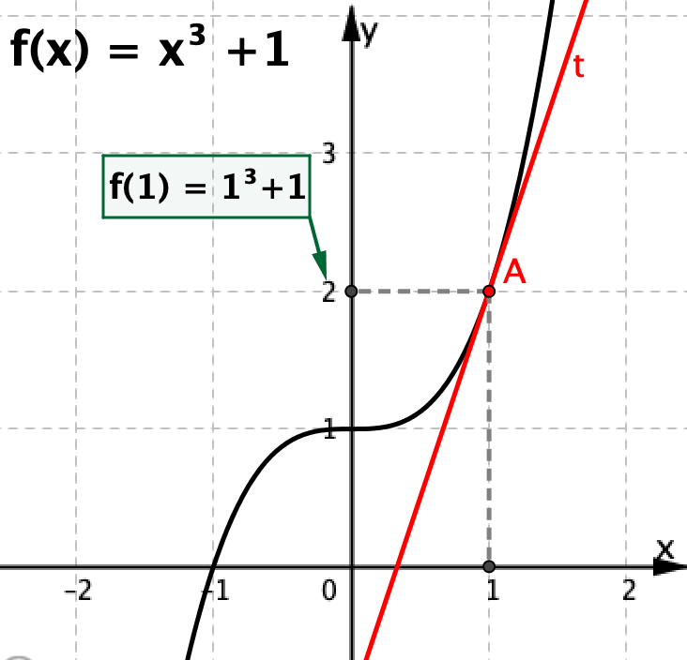
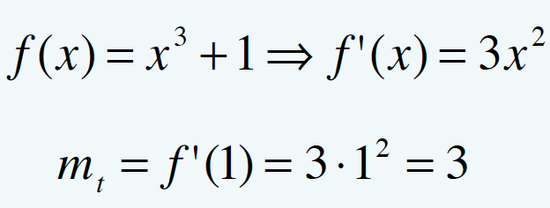
Pendenza della tangente e derivata
Fisso l’attenzione su un punto, ad esempio A(1, 2)
So calcolare la pendenza m_{t} della tangente t in A:
m_{t} = 3
Come trovo l’equazione della tangente?

Slide 3
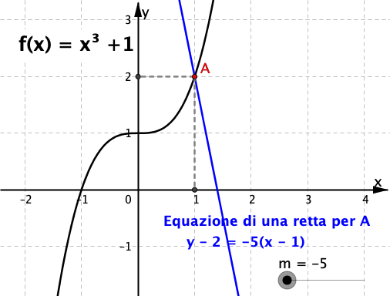
Equazione della retta tangente
La retta che ‘gira’ attorno ad A(1; 2) ha equazione:
y – 2 = m(x – 1)
Per scegliere la tangente, debbo fissare la pendenza
m_{t} = f’(1) = 3
L’equazione della tangente è
y – 2 = 3(x – 1)

Slide 4
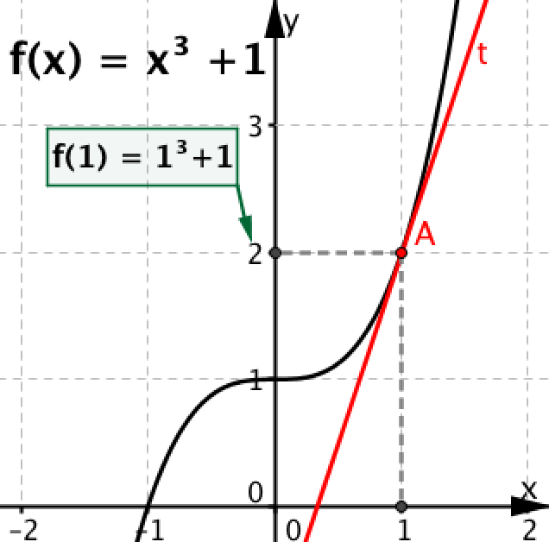
Equazione della retta tangente Rifletto sull’esempio
$$f\left(x\right)=x^{3}+1⟹f^{′}\left(x\right)=3x^{2}$$
$$f\left(1\right)=2 { f}^{′}\left(1\right)=3$$
L’equazione della tangente nel punto A di ascissa 1 è
y – $f\left(1\right)$ = $f^{′}\left(1\right)$(x – 1)

Slide 5
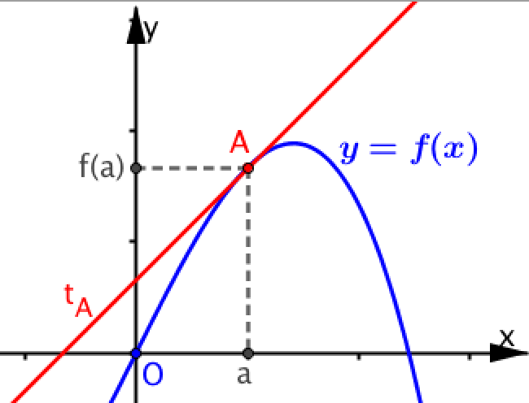
Equazione della retta tangente Scrivo la formula generale
A punto della curva con:
ascissa a;
ordinata f(a).
La retta tangente ha equazione
y – f(a) = f’(a) (x – a)
Retta tangente alla curva in A
Grafico di una funzione y = f(x)

Slide 6
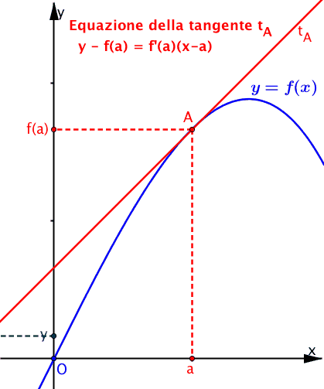
Formula generale: significato dei simboli
Equazione della retta tangente nel punto A
y e x variabili
y – f(a) = f’(a) (x – a)
a costante
Al posto di a posso scrivere altre lettere, ad esempio:
b, c, d, x_{A} , x₀
Ma non posso scrivere x.

Slide 7
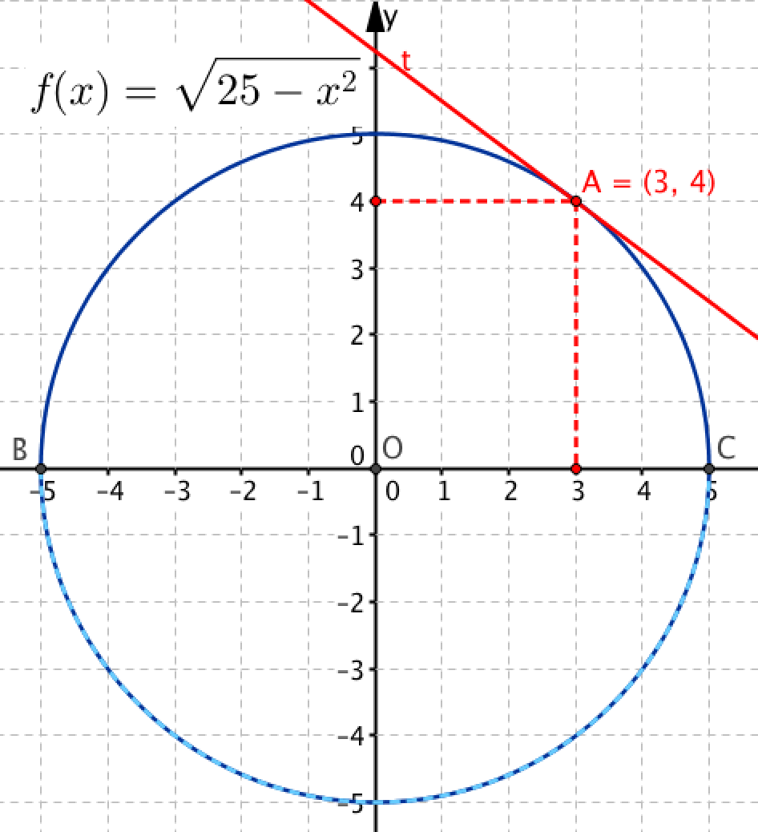
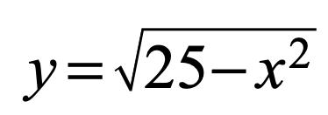
Formula generale. Due condizioni importanti
Equazione della tangente a una curva nel punto A
y – f(a) = f’(a) (x – a)
La curva deve essere il grafico di una funzione y = f(x).
ESEMPIO
Circonferenza x² + y² = 5²
NON è il grafico di una funzione.
Per applicare la formula trovo la funzione che descrive la semicirconferenza BAC.

Slide 8
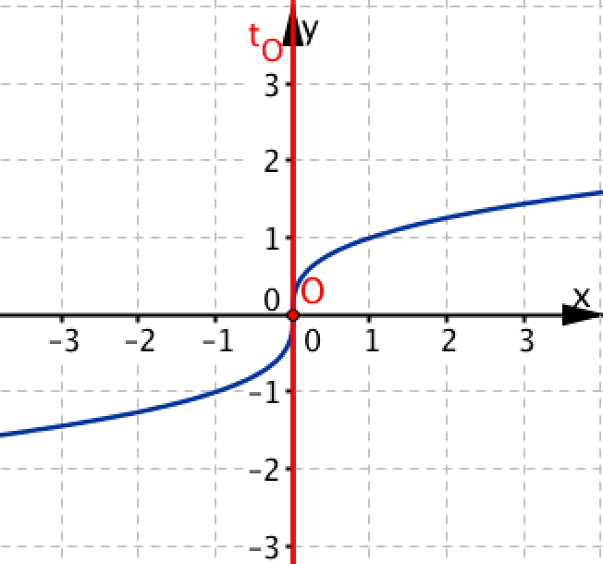
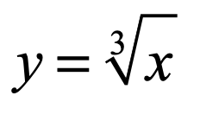
Formula generale. Due condizioni importanti
Equazione della tangente a una curva nel punto A
y – f(a) = f’(a) (x – a)
2. La funzione deve essere derivabile nel punto A.
ESEMPIO
NON è derivabile in O(0; 0).
Per trovare l’equazione di t_{O} NON posso applicare la formula generale perché non posso calcolare f’(0).

Slide 9
Attività
Completa la scheda di lavoro per risolvere vari problemi che richiedono di scrivere l’equazione della tangente ad una curva

Slide 10
Risultati ottenuti

Slide 11
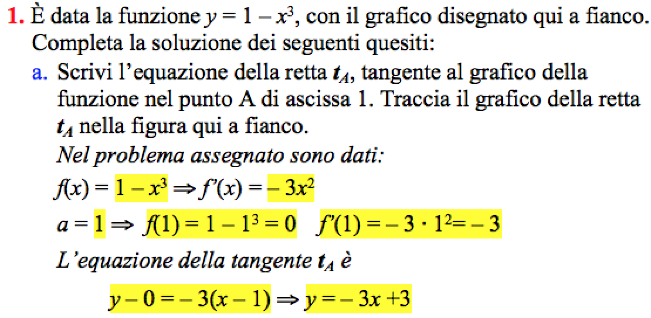
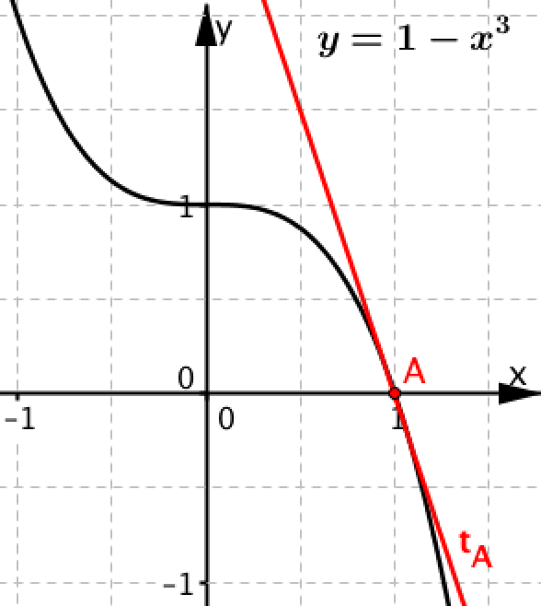
Problema 1
Quesito a

Slide 12
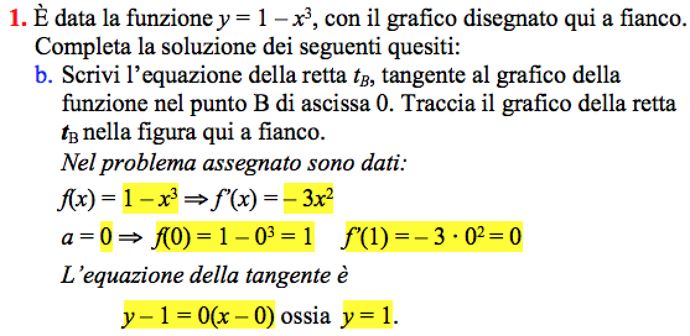
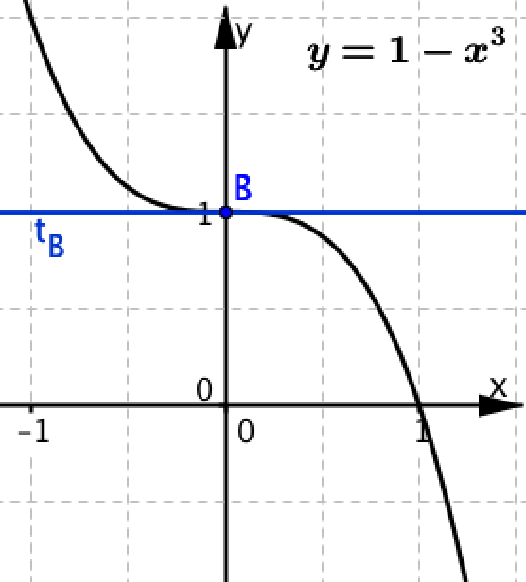
Problema 1
Quesito b
t_{B} è parallela all’asse delle x e passa per B(0; 1); posso scrivere direttamente l’equazione y = 1.
Applicare la formula generale è un procedimento corretto, ma più lungo.

Slide 13
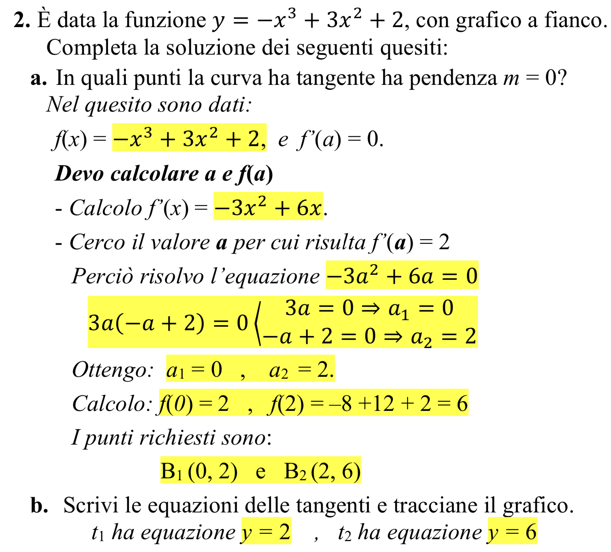
Problema 2
Quesito a
L’ascissa a del punto di contatto ora è incognita

Slide 14
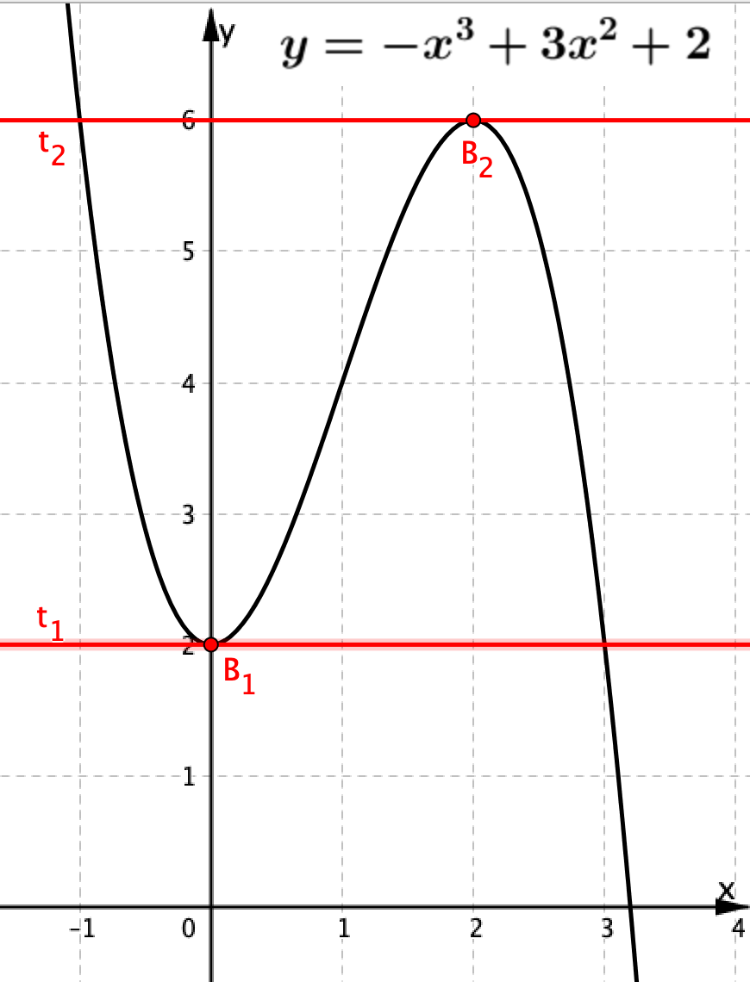
Problema 2
Quesiti a , b

Slide 15
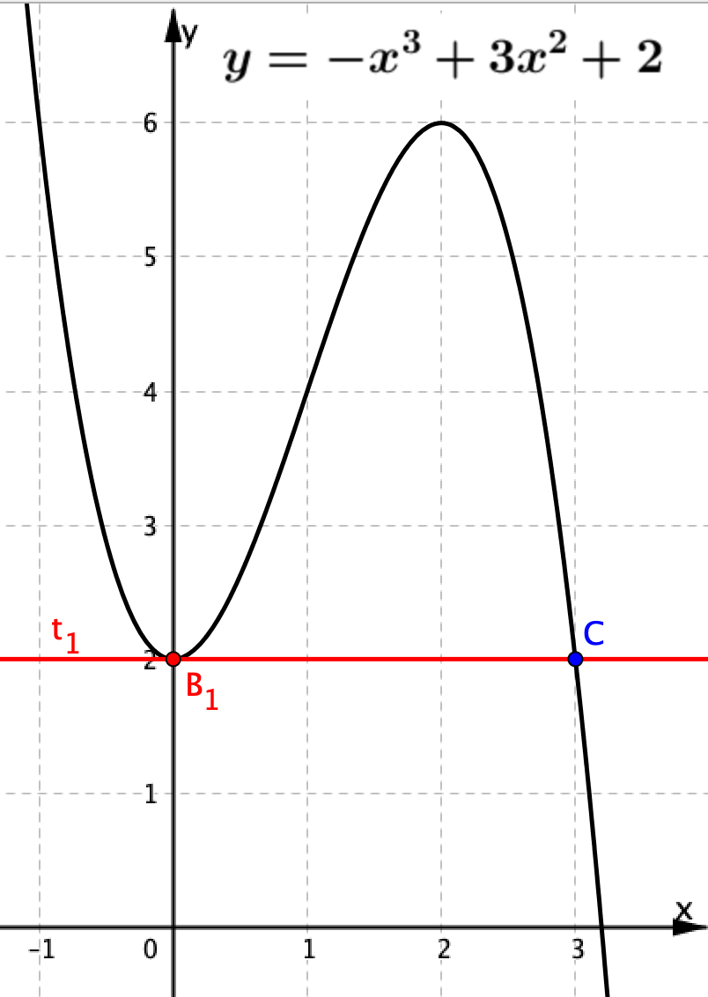
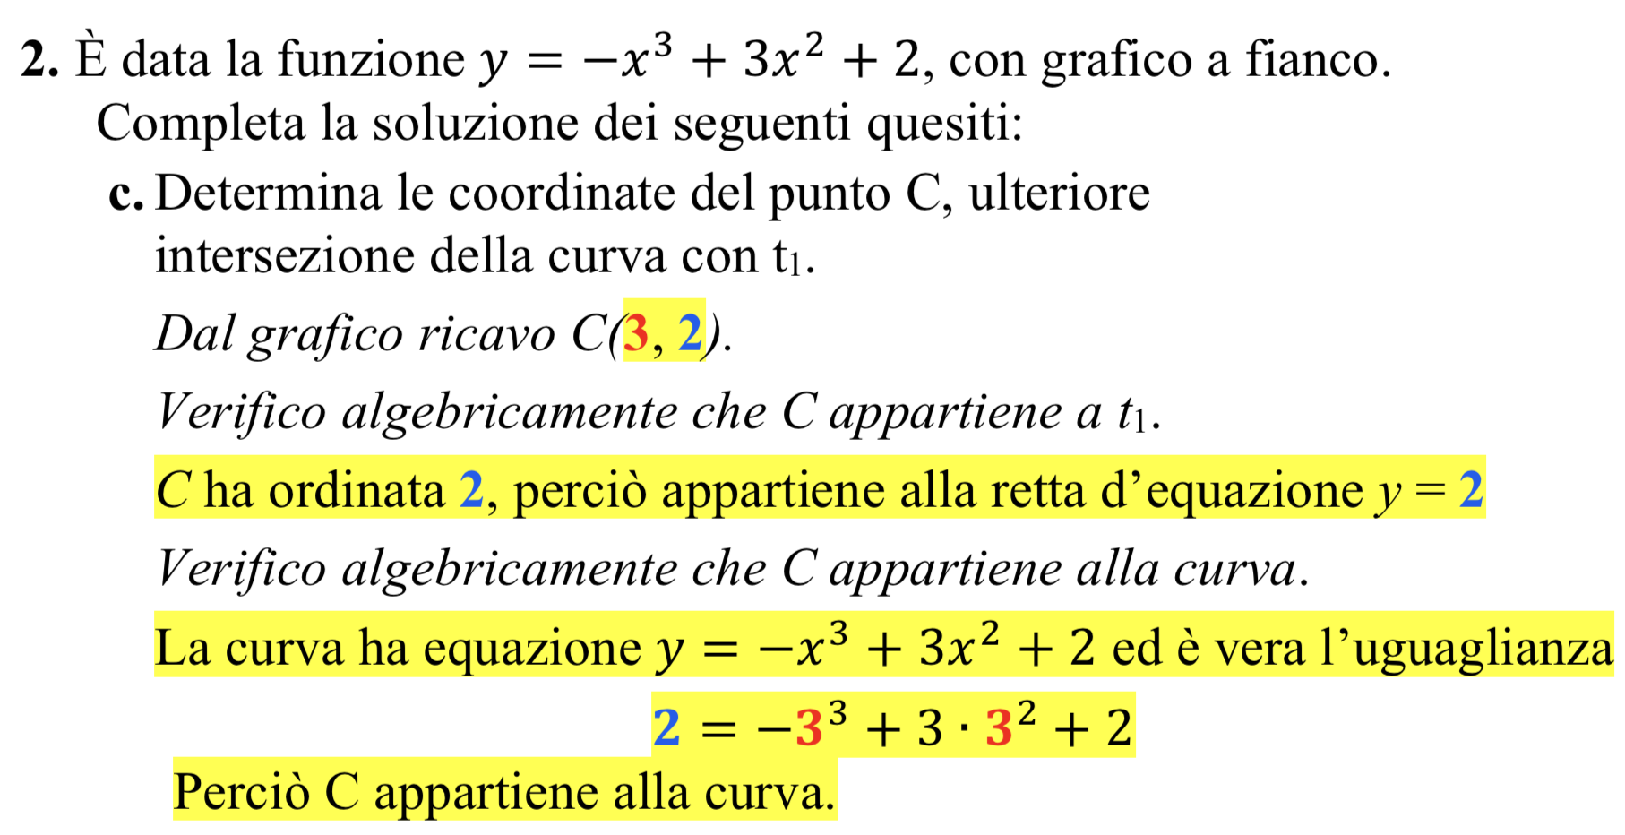
Problema 2
Quesito c

